Slide 1
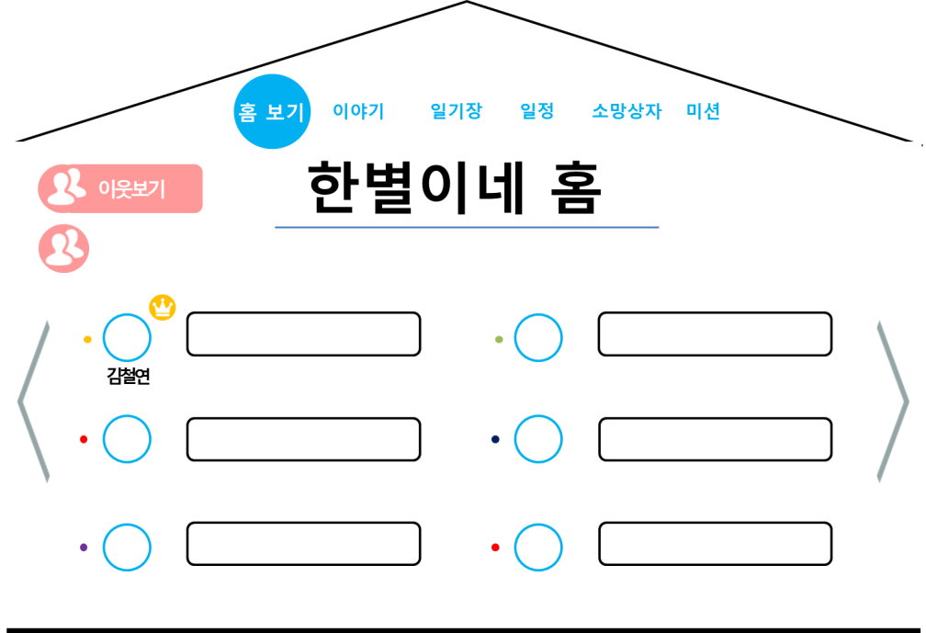
화면ID | Web_UC046_#1 | 화면제목 | 홈보기 화면
페이지경로 : 로그인 화면에서 로그인 성공 |  |  | Description (장한별)
 |  |  | 1 | 메인 메뉴 목록. 사용자가 이용할 수 있는 메인메뉴(홈 보기, 이야기, 일기장, 일정, 소망상자, 미션)들을 표시해준다. 로그인을 할 경우 기본값으로 서버로부터 홈 정보를 받아와 홈 보기 화면이 보이게 된다.
 |  |  | 2 | 이웃 홈 보기 버튼. 마우스를 위로 올리면 상세내용이 표시되고 클릭 시, 서버에서 이웃 홈에 대한 정보를 받아오고 이웃 홈보기 화면으로 이동하여 이웃 홈에 대한 정보를 볼 수 있다.
 |  |  | 3 | 사용자의 가족 홈의 이름을 서버로부터 받아서 표시해준다.
 |  |  | 4 | 가족 구성원 중 매니저의 권한을 가지고 있는 사용자의 프로필에 표시된다.
1
2
3
4
6
8
5
7

Slide 2
화면ID | Web_UC046_#2 | 화면제목 | 홈보기 화면
페이지경로 : 로그인 화면에서 로그인 성공 |  |  | Description (장한별)
 |  |  | 5 | 서버로부터 가져온 사용자 가족의 가족 구성원의 간략 프로필 정보. 간략 프로필 정보에는 구성원의 프로필 사진, 이름, 별명, 색상, 생일 등이 포함된다. 클릭 시 , 서버에서 선택한 가족 구성원의 정보를 받아오고 상세 프로필 보기 화면으로 이동한다.
 |  |  | 6 | 서버로부터 가져온 사용자의 프로필 사진
 |  |  | 7 | 가족 구성원의 이름 또는 별명 사용자가 별명을 설정해놨을 경우 이름 대신에 별명이 보여진다.
 |  |  | 8 | 가족 구성원의 생일이 보여진다.
1
2
3
4
6
8
5
7

Slide 3
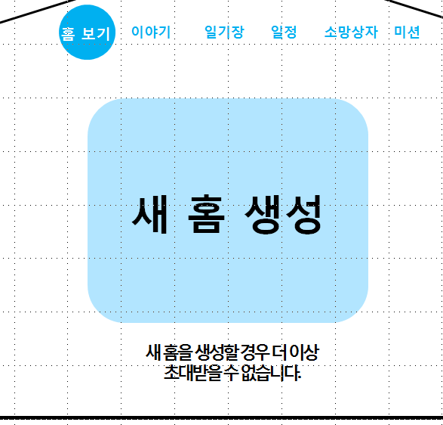
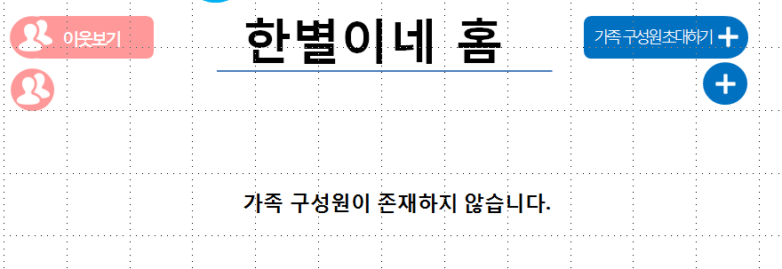
화면ID | Web_UC046_#3 | 화면제목 | 홈보기 화면
페이지경로 : 로그인 화면에서 로그인 성공 |  |  | Description (장한별)
 |  |  | 1 | 메인 메뉴 목록. 사용자가 이용할 수 있는 메인메뉴(홈 보기, 이야기, 일기장, 일정, 소망상자, 미션)들을 표시해준다. 로그인을 할 경우 기본값으로 서버로부터 홈 정보를 받아와 홈 보기 화면이 보이게 된다.
 |  |  | 2 | 홈이 없을 경우 새 홈을 생성하라는 알림을 띄운다. 새 홈을 생성할 경우 사용자의 이름으로 홈이 생성되며 사용자에게 매니저 권한이 부여된다.
 |  |  | 3 | 서버로부터 가져온 사용자 가족의 가족 구성원의 간략 프로필 정보. 구성원의 프로필 사진, 이름, 별명, 색상, 생일 등이 표시된다. 클릭 시 , 서버에서 선택한 가족 구성원의 정보를 받아오고 상세 프로필 보기 화면으로 이동한다.
 |  |  | 4 | 가족구성원이 존재하지 않을 경우 가족 구성원 간략 프로필 목록 대신 가족 구성원이 존재하지 않다는 메시지를 출력한다.
2
2
1
3
4

Slide 4
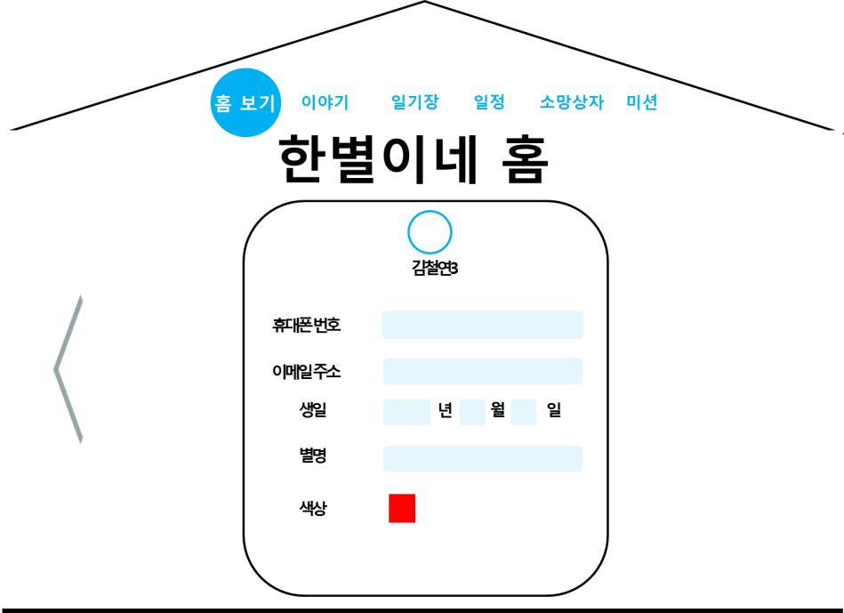
화면ID | Web_UC046_#4 | 화면제목 | 상세프로필 화면
페이지경로 : Web_UC046_#1화면에서 간략 프로필 선택. |  |  | Description (장한별)
 |  |  | 1 | 서버로부터 가져온 상세프로필의 가족 구성원의 프로필 사진 및 이름.
 |  |  | 2 | 서버로부터 가져온 휴대폰번호 가족 구성원의 핸드폰 번호
 |  |  | 3 | 서버로부터 가져온 이메일 주소. 가족 구성원의 이메일 주소.
 |  |  | 4 | 서버로부터 가져온 가족 구성원의 생일 가족 구성원의 생일.
 |  |  | 5 | 서버로부터 가져온 가족 구성원 별명 가족 구성원의 별명.
 |  |  | 6 | 서버로부터 가져온 가족 구성원의 색상. 가족 구성원의 색상. 다른 가족 구성원과 중복 될 수 없다.
 |  |  | 7 | 뒤로가기 버튼. 클릭 시, 홈 보기 화면으로 이동한다.
1
7
2
3
4
5
6

